Slide 1
Искусство «Серебряного века» в контексте культурного пространства
Интегрированный урок в 11-м классе с использованием ИКТ.
Преподаватель МХК Сердюкова Л.А.
АДЕККК МО РФ

Slide 2
Цели урока:
Использовать беседу как активную форму развивающего обучения;
Дать доказательное представление о едином культурном пространстве;
Повторить материал о поэзии серебряного века.

Slide 3
«Искусство – это посредствующее звено между нами и вечностью» Э.Гофман

Slide 4
Проблемный вопрос:
Почему существует единство культурного пространства?

Slide 5
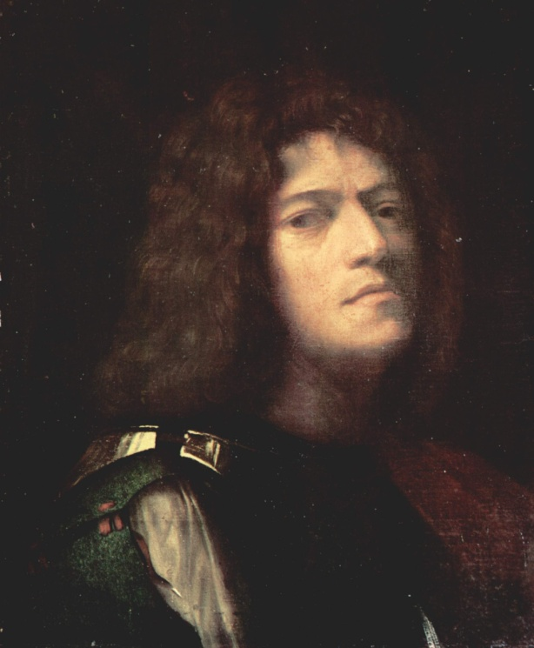
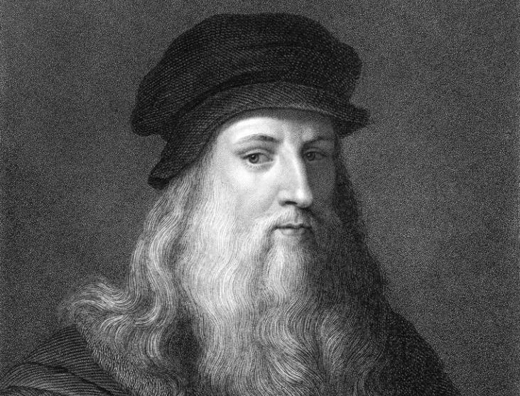
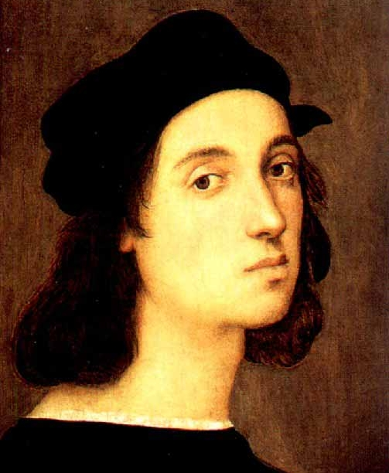
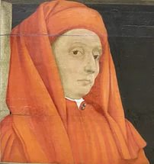
Эпоха Возрождения

Slide 6
Дмитрий Мережковский (1865 – 1941)
О, Винчи, ты во всем — единый: Ты победил старинный плен. Какою мудростью змеиной Твой страшный лик запечатлен!
Уже, как мы, разнообразный, Сомненьем дерзким ты велик, Ты в глубочайшие соблазны Всего, что двойственно, проник.

Slide 7
Возрождение (Ренессанс)
«Где дух не водит рукой художника, там нет искусства»
Леонардо да Винчи
(1452 – 1519)

Slide 10
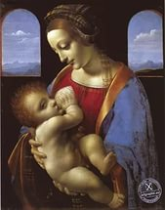

Slide 11
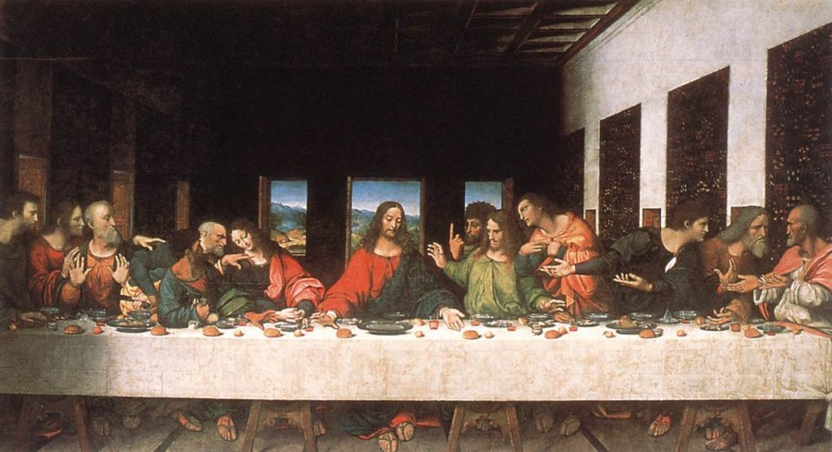

Slide 12
Джотто «Бегство в Египет»
Джотто ди Бондоне (1266-1337)

Slide 13
Иван Алексеевич Бунин (1870 – 1953)
«Бегство в Египет»
По лесам бежала божья мать. Куньей шубкой запахнув младенца. Стлалось в небе божье полотенце, Чтобы ей не сбиться, не плутать.
Холодна, морозна ночь была, Дива дивьи в эту ночь творились: Волчьи очи зеленью дымились. По кустам сверкали без числа.

Slide 14
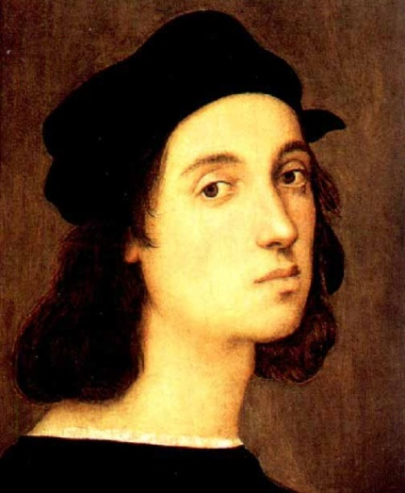
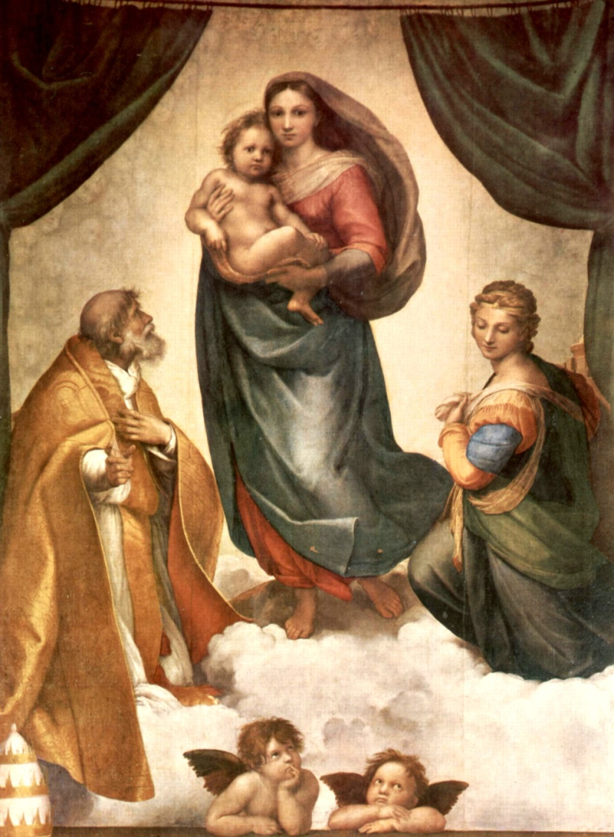
Рафаэль «Сикстинская Мадонна»
Рафаэль Санти
(1483-1520)

Slide 15
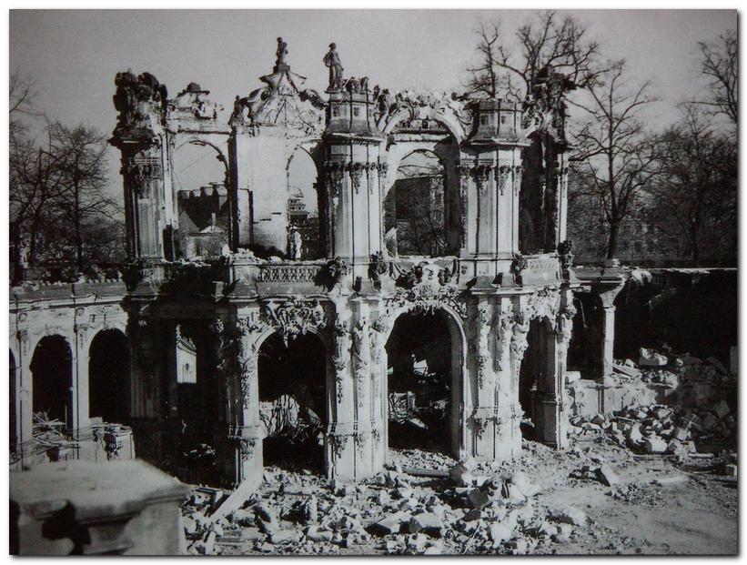
Дрезденская картинная галерея 1945 год

Slide 16
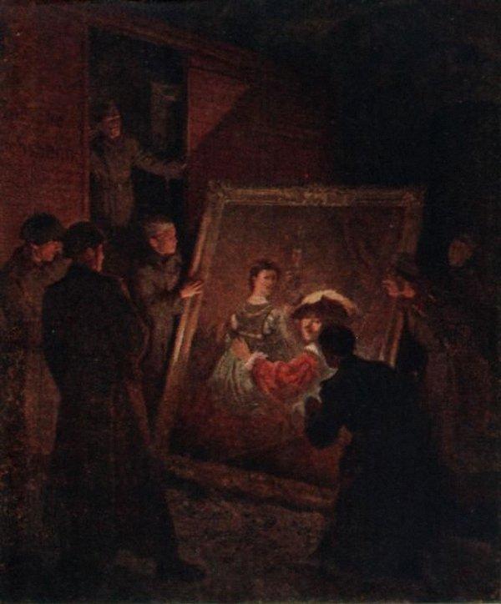
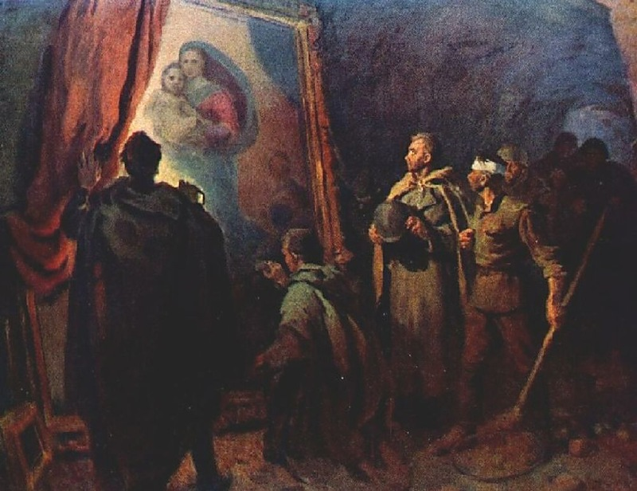
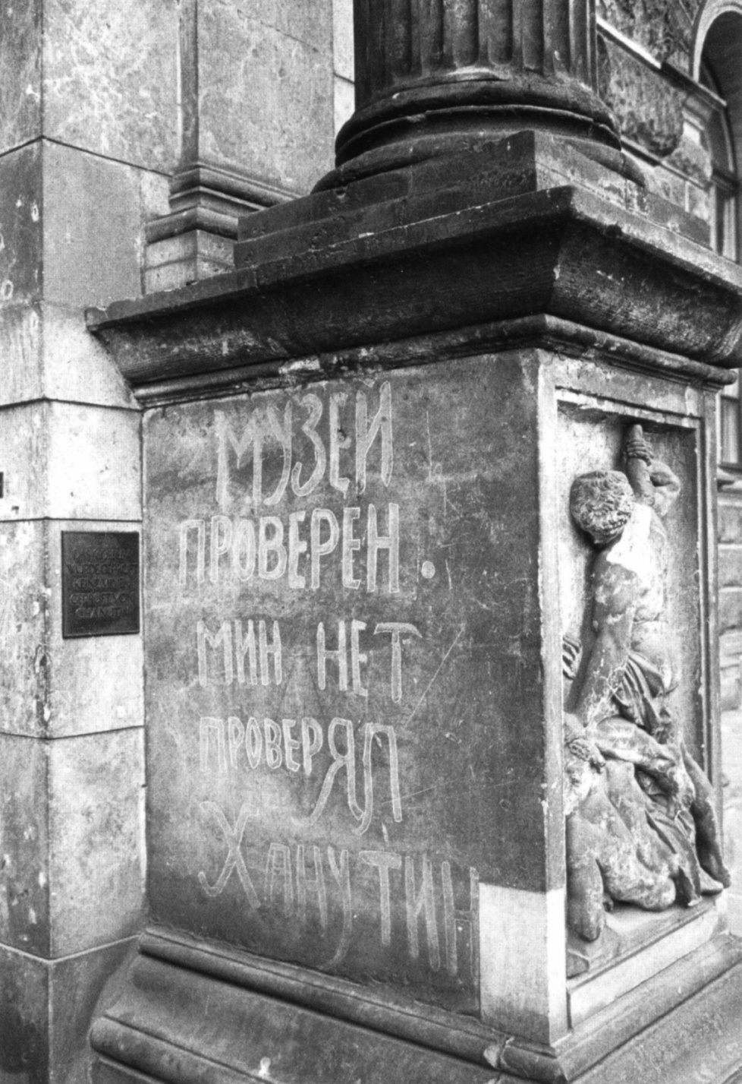

Slide 17
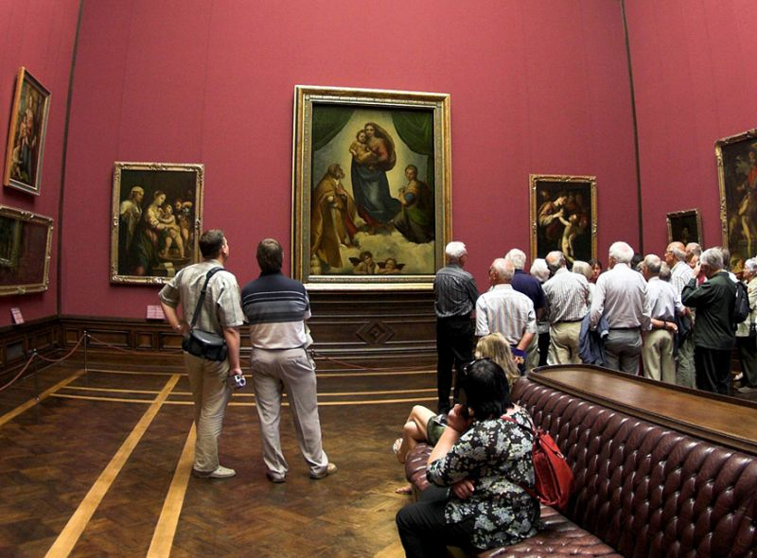

Slide 18
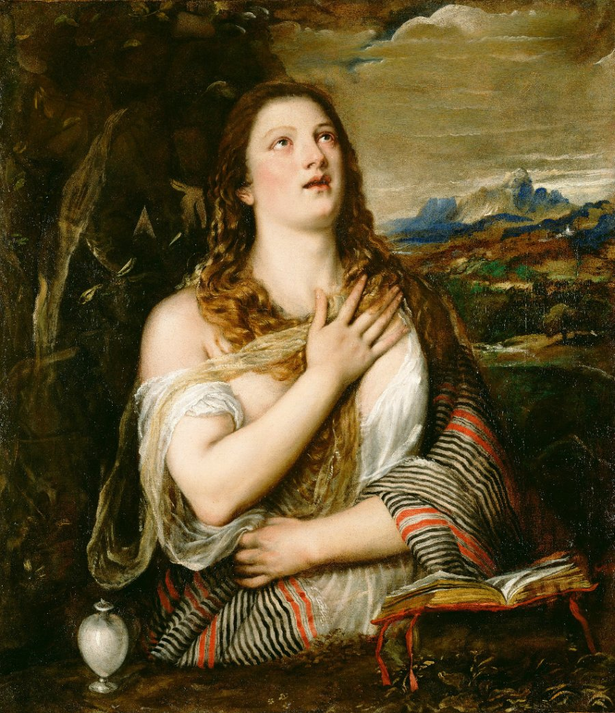
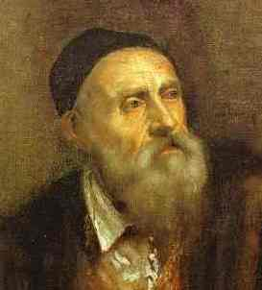
Тициан «Кающаяся Мария Магдалина»
Тициан Вечеллио
(1477 – 1576)

Slide 19
Борис Пастернак (1890-1960)
«Магдалина»
У людей пред праздником уборка. В стороне от этой толчеи Обмываю миром из ведерка Я стопы пречистые твои.
Шарю и не нахожу сандалий. Ничего не вижу из-за слез. На глаза мне пеленой упали Пряди распустившихся волос.
Ноги я твои в подол уперла, Их слезами облила, Исус, Ниткой бус их обмотала с горла, В волосы зарыла, как в бурнус.

Slide 20
Тициан «Святой Себастьян»

Slide 21
Валерий Брюсов (1873 – 1924)
«Себастьян»
На медленном огне горишь ты и сгораешь, Душа моя! На медленном огне горишь ты и сгораешь, Свой стон тая.
Стоишь, как Себастьян, пронизанный стрелами, Без сил вздохнуть. Стоишь, как Себастьян, пронизанный стрелами В плечо и грудь.

Slide 22
Николай Гумилев (1886 – 1921)
«Юдифь»
Какой мудрейшею из мудрых пифий Поведан будет нам нелицемерный Рассказ об иудеянке Юдифи, О вавилонянине Олоферне?
Ведь много дней томилась Иудея, Опалена горячими ветрами, Ни спорить, ни покорствовать не смея, Пред красными, как зарево, шатрами.

Slide 23
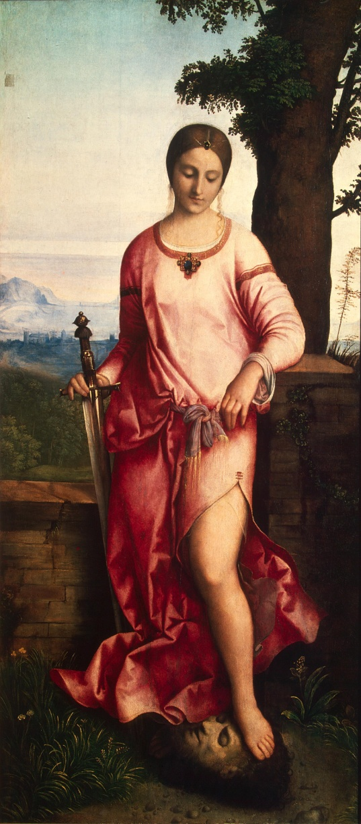
Джорджоне «Юдифь»
Джорджоне
(1478-1510)

Slide 24
Михаил Александрович Врубель (1856-1910)
«Пан»
«Царевна лебедь»

Slide 25
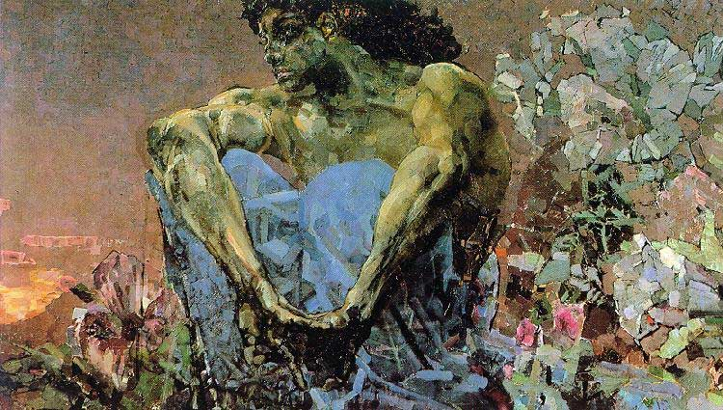
«Демон сидящий»

Slide 26
«Демон поверженный»

Slide 27
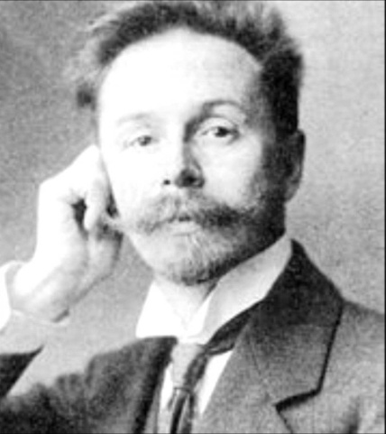
Симфоническая «Поэма огня»
Все мы – единый
Ток, устремленный,
К мигу от вечности
В путь человечности.
Скрябин А.Н.
(1871-1915)

Slide 28
«Поэма огня»

Slide 29
Проблемный вопрос:
Почему существует единство культурного пространства?

Slide 30
Творческая мастерская (создание образовательного продукта)
Напишите мини-сочинение по высказыванию поэта Серебряного века Валерия Брюсова:
«Создание искусства – это притворённые двери в Вечность»

Slide 31
Урок закончен!

Slide 32
Автор презентации преподаватель МХК АДЕККК МО РФ
Сердюкова Людмила Александровна

